Slide 1
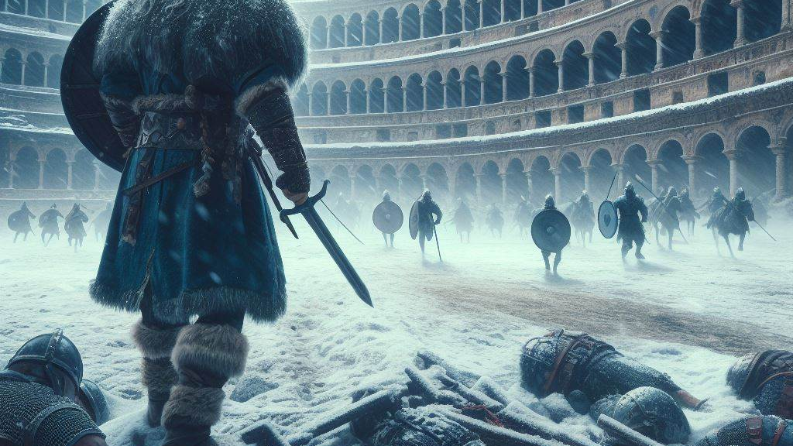
Odin's Fury
Készítette: Zovát Péter, Csiki Dávid, Kerekes Szabolcs
Osztály:2/14.2

Slide 2
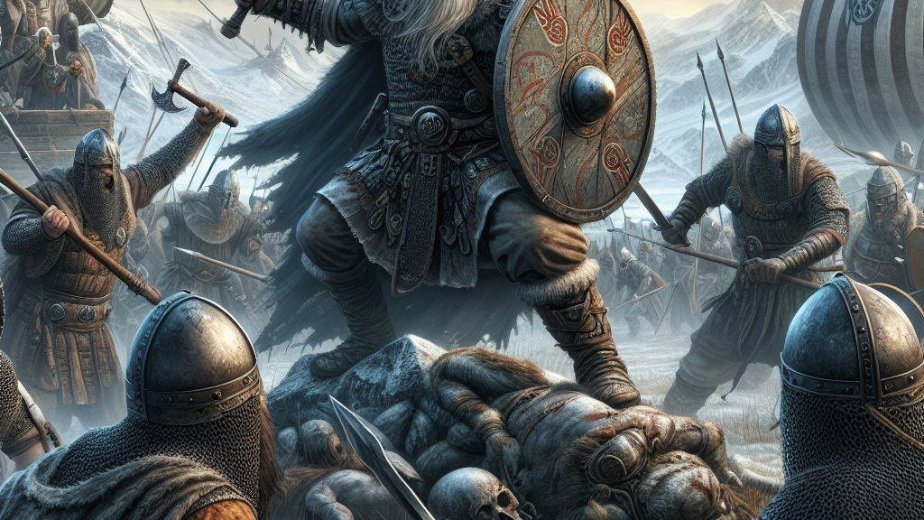
Téma és célkitűzés
Játék neve: Odin's Fury
Cél: Király legyőzése
Téma: Viking korszak
Időszak: 1200-as évek
Stílus: Stratégiai, harci

Slide 3

Használt Technológiák
Unity: Játékfejlesztés
Visual Studio Code: Weblap szerkesztés
PHPMyAdmin: Adatbázis kezelés
Git: Verziókezelés
Google Drive:Tárhely

Slide 4

Csapat és Feladatmegosztás
Csapattagok:
Zovát Péter: Fő fejlesztő, Grafika
Csiki Dávid: Weboldal fejlesztés, játék támogatás, tesztelés
Kerekes Szabolcs: Weboldal fejlesztés, Grafika, támogatás, tesztelés

Slide 5
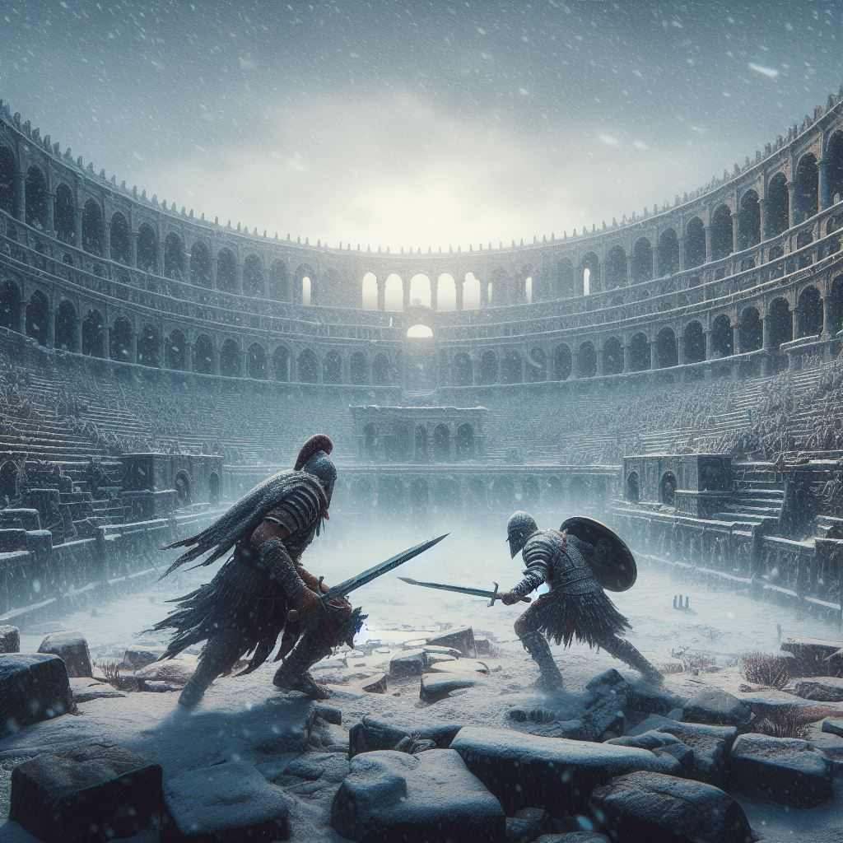
Játéktörténet
Sir Rodrik története: Visszatér, hogy megölje a királyt​
Gladiátor viadalok: Colosseum harc​
Lázadás és szökés: Falu látogatása és kérdések​
Hajóúton harc: Angol hadiflottával​

Slide 6
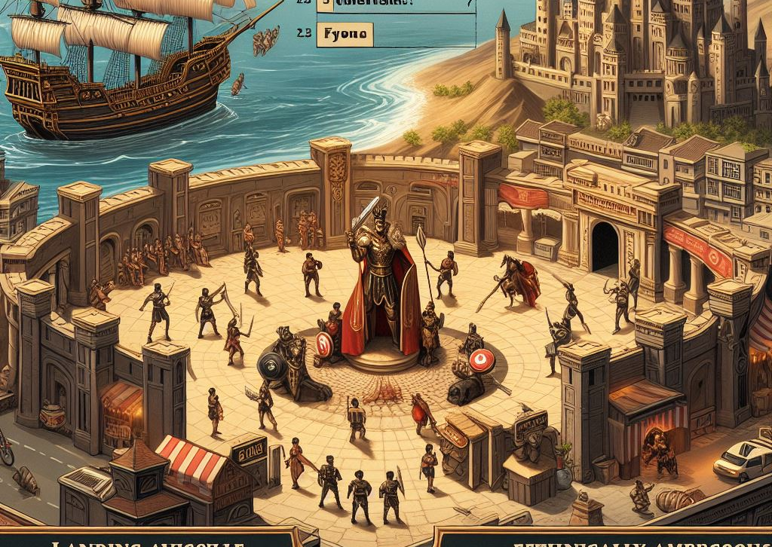
Játék Működése
Rövid leírás a játékmenetről:
Első jelenet: Hajó csata
Második jelenet: Partraszállás és Colosseum harc
Falu látogatása: Vásárlás, blackjack, kérdések megválaszolása
Végső cél: Király legyőzése a várban

Slide 7
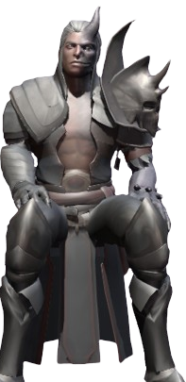
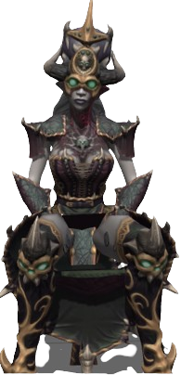
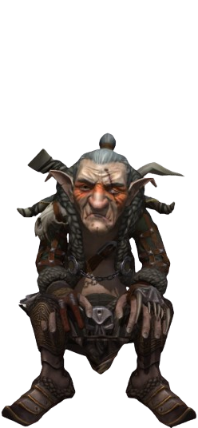
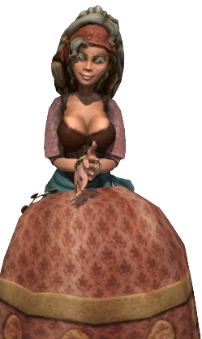
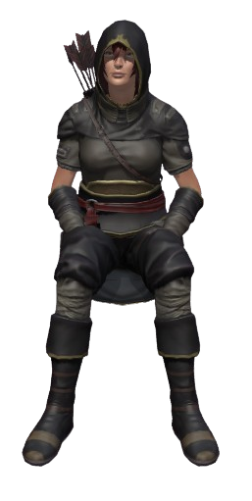
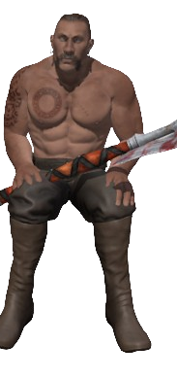
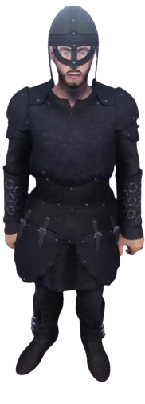
Játék egyedisége
Karakterek: Egyedi hős, NPC-k
Varázslatok: Boszorkány, tűzgolyók
Játékmódok: Aréna, Quiz, Blackjack
Életerő: Bogyók, vásárlás
Pénzgyűjtés: Harcok, quiz, blackjack
Stratégia: Harci taktika, fedezék

Slide 8
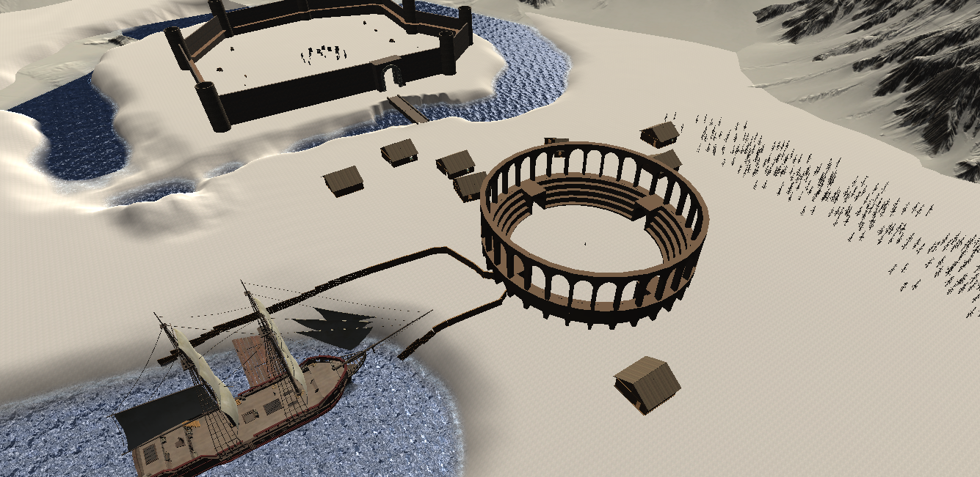
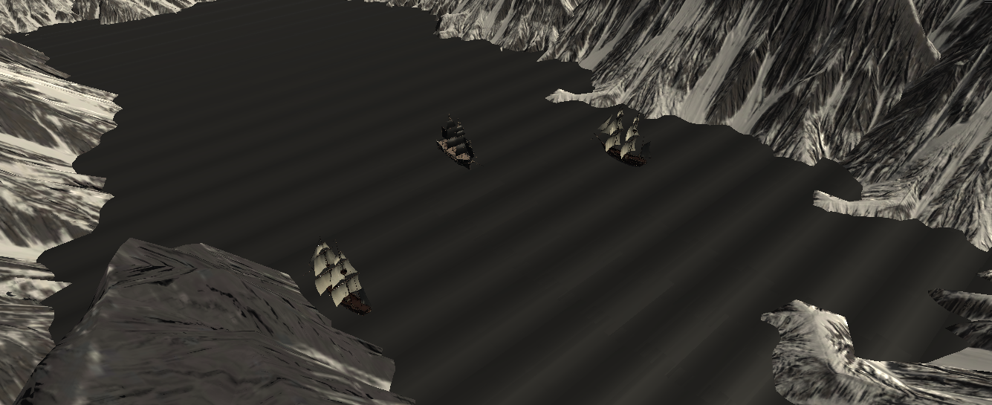
Helyszínek, boltok, Játékok
Kietlen sivár vidék
Falu
Colosseum
Királyi vár
Varázsló bolt - "Szerezd be a Földön túli képességet!"
Aréna mód - "Colosseumban bemutathatod, hogy meddig tudsz talpon maradni!"
Quiz - "Mutasd meg képességeidet, hogy te lehess a legjobb!"
Blackjack - "Tedd próbára a korabeli szerencsejátékot"

Slide 9
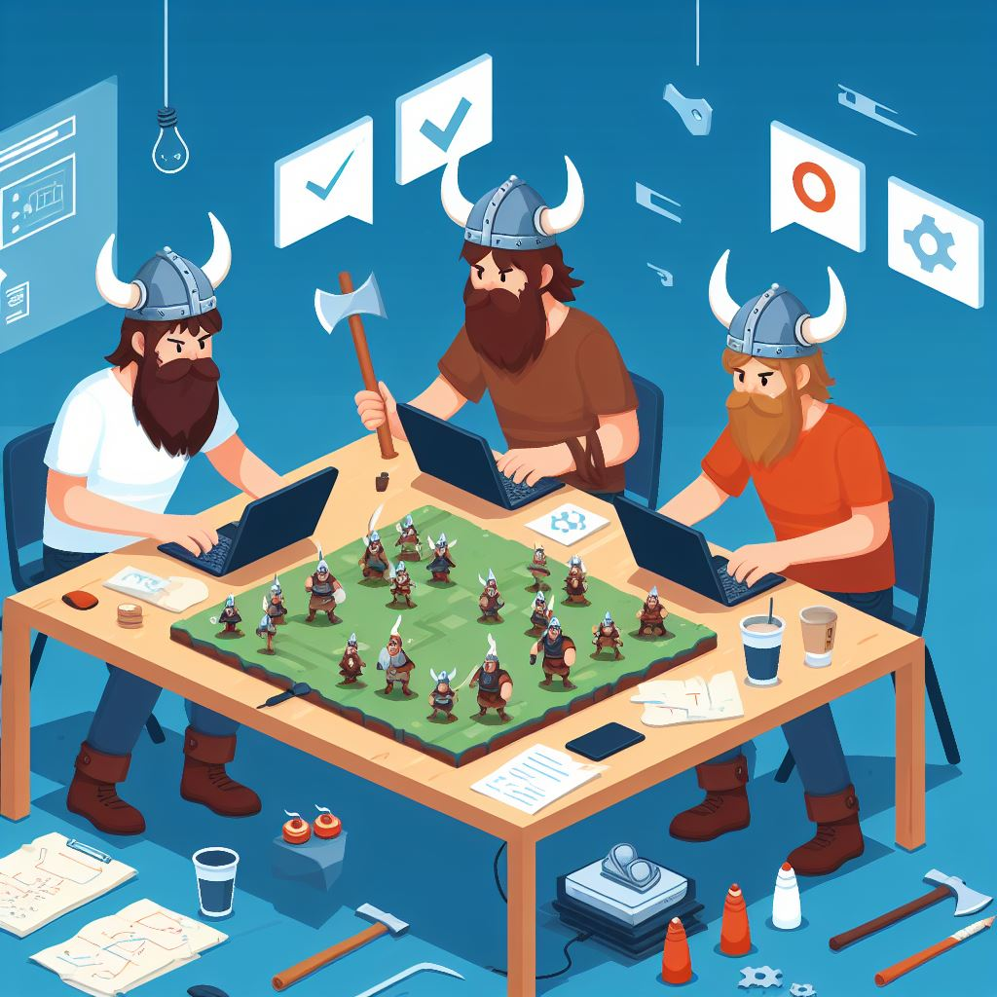
Fejlesztési Tervek
Jövőbeli fejlesztések:
Helyszínek: Új helyszínek, kihívások
Karakterek: Új hősök, ellenségek
Történet: Bővített sztori
Frissítések: Rendszeres tartalom, javítások

Slide 10

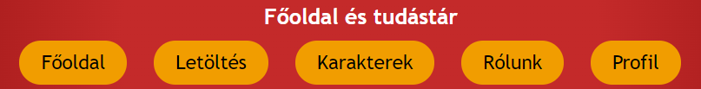
Weboldal Funkciók
Főoldal: Játékinformációk és hírek
Letöltés: Játék letöltési lehetősége
Karakterek: Játék karakterek bemutatása
Rólunk: Csapat bemutatása
Profil: Felhasználói profilok kezelése

Slide 11
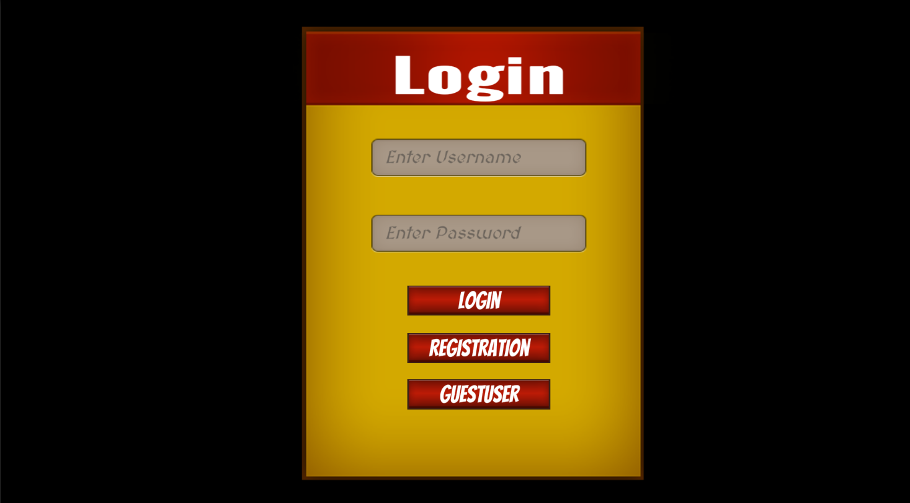
Login and registration
Login and registration were hosted using https://hu.000webhost.com/, from here we query the data through the game and if successful, the game is allowed to be used

Slide 12

How and what we learned
How to work together
Patient
Unity/PHP tutorials

Slide 13

Videó

Slide 14
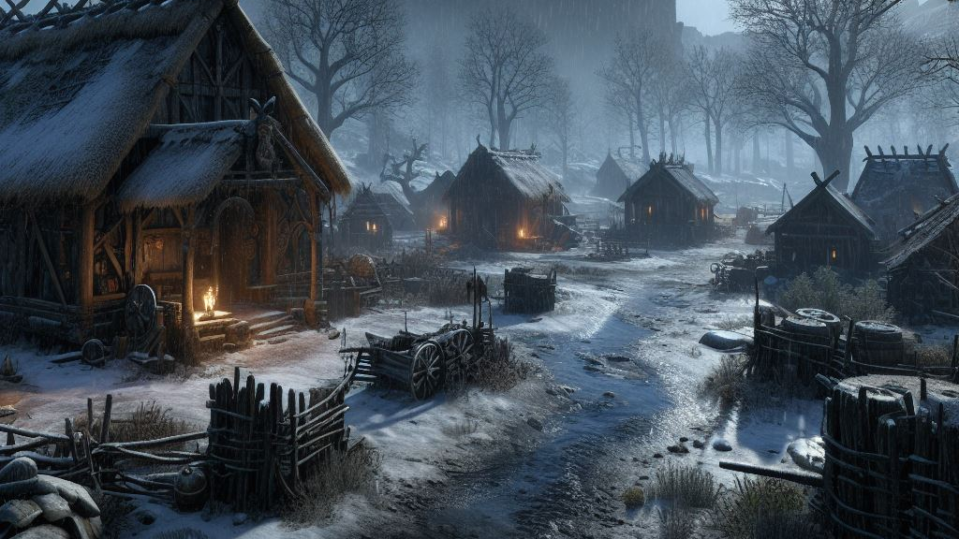
Köszönjük a figyelmet!
Források:
https://www.bing.com/chat - Microsoft Capilot
https://mukodj123.000webhostapp.com/index.php - Odin's Fury hivatalos weboldala

